Slide 1
Диспенсър за маски
Проект на Стелиан Тодоричков, 11Б, №22

Slide 2
Каква е идеята на проекта?
През 2019 година човечеството се сблъска с нов, непознат и опасен вирус известен с името COVID-19.
Той се предава по въздушно-капков път и най-добрата превантивна защита срещу него се оказаха медицинските маски за лице и подръжката на хигиена на ръцете чрез употрбата на дезинфектанти.
Поради това стана задължително носенето на маски в магазините, заведенията, офисите и като цяло на обществените закрити места.
При липсата на маска, ние сме длъжни да си я закупим от най-близкия магазин или аптека. Но за да бъдем допуснати вътре, ние трябва да сме с такова предпазано средство. Така се получава един безкраен парадокс.
За да се справя с този проблем, аз реших да изготвя автоматизиран диспенсър за маски и дезинфектант, който лесно да бъде монтиран навсякъде.

Slide 3

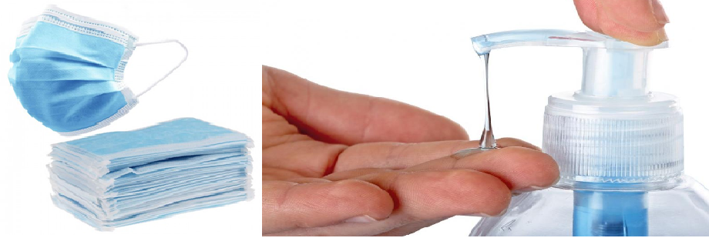

Slide 4
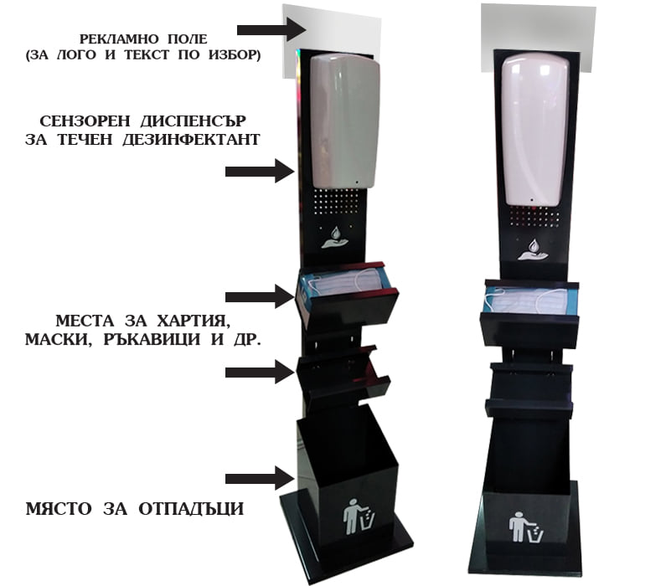
Какво съществува вече на пазара?
На пазара съществуват множество продукти в тази област, но нито един от тях не предлага пълна автоматизираност на двата основни компонента на този продукт – диспенсър за маски и диспенсър за дезинфектант.

Slide 5
Елементна база на проекта
Проектът се състои от:
Arduino UNO Rev 3;
Драйвер за мотори L298N;
Постояннотоков мотор;
Мини водна помпа;
Инфрачервен сензор за движение FC-51;
3 UV LED с 3 резистора по 100 Ω;
Захранване 5V, 1A
Консумативи

Slide 6
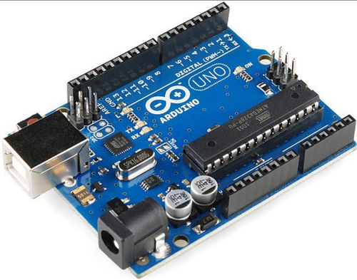
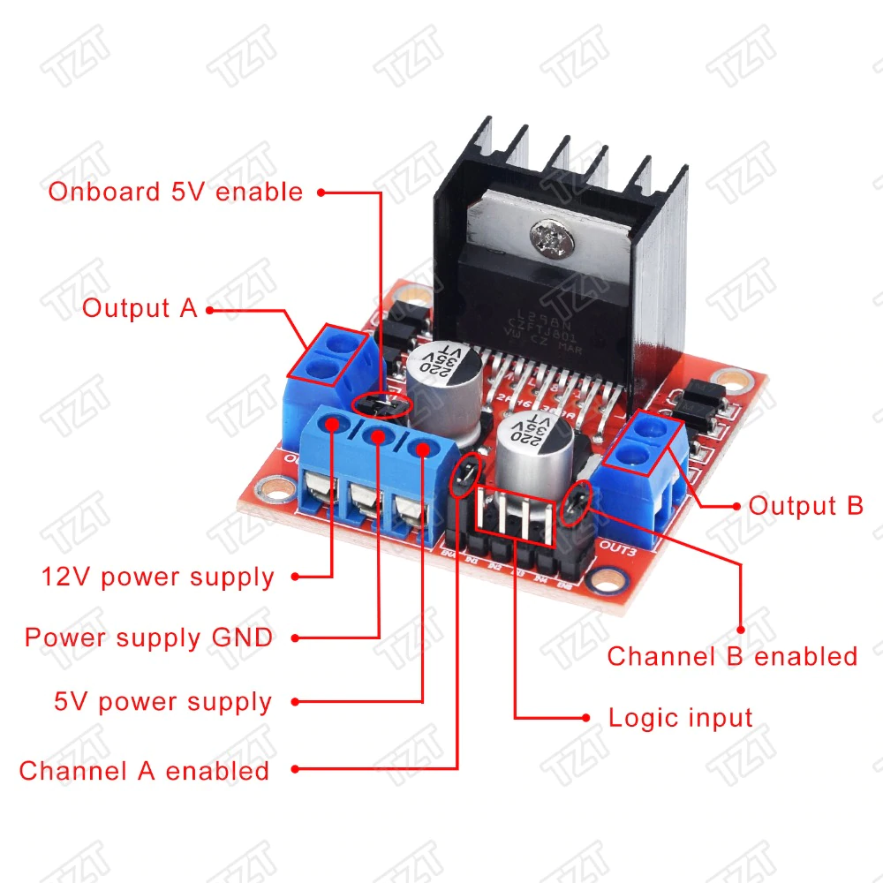

Slide 7
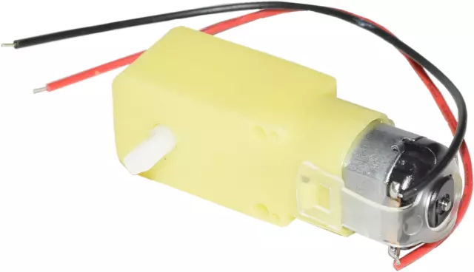
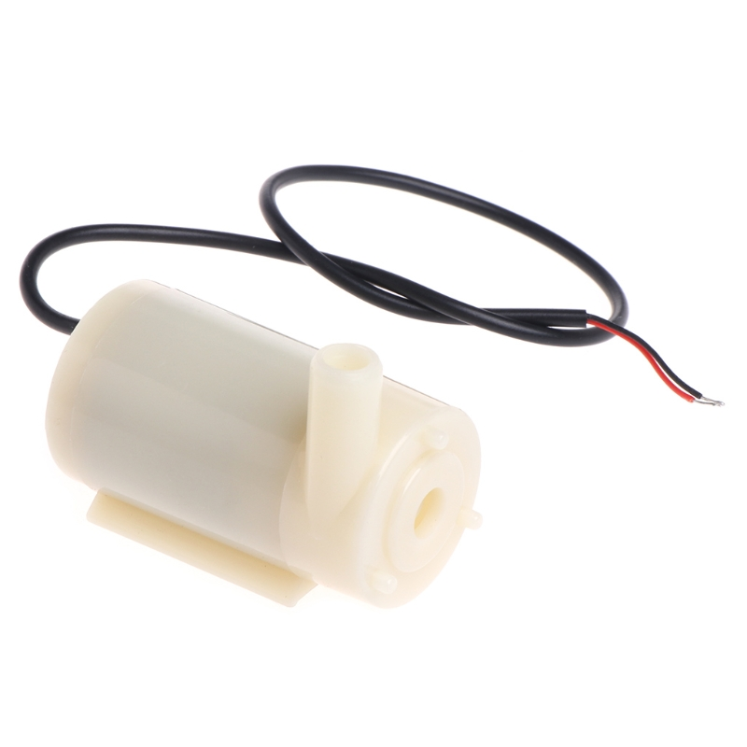

Slide 8
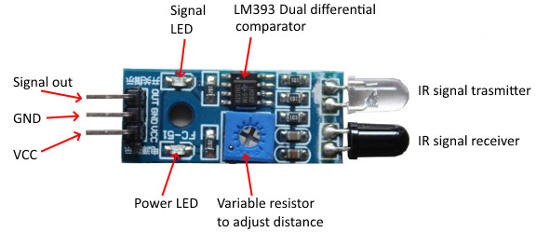

Slide 9
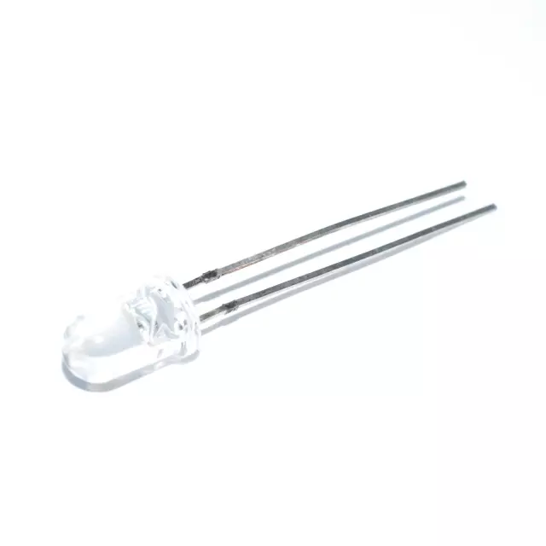
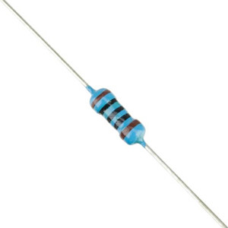

Slide 10
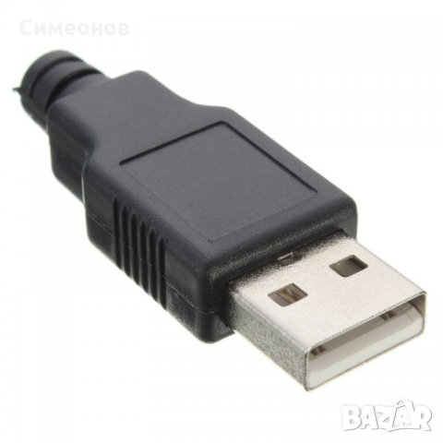
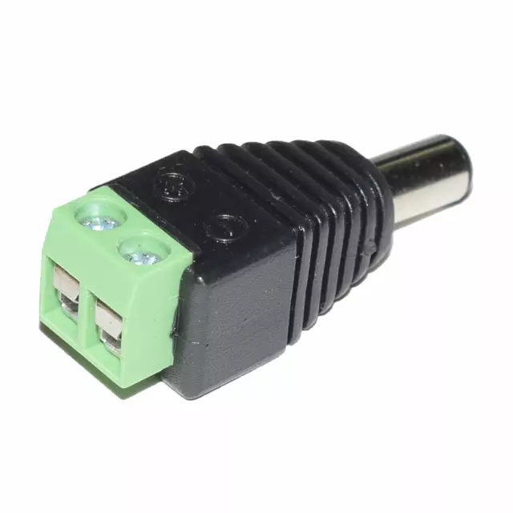

Slide 11

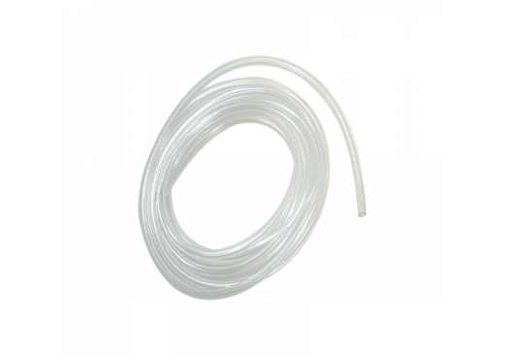
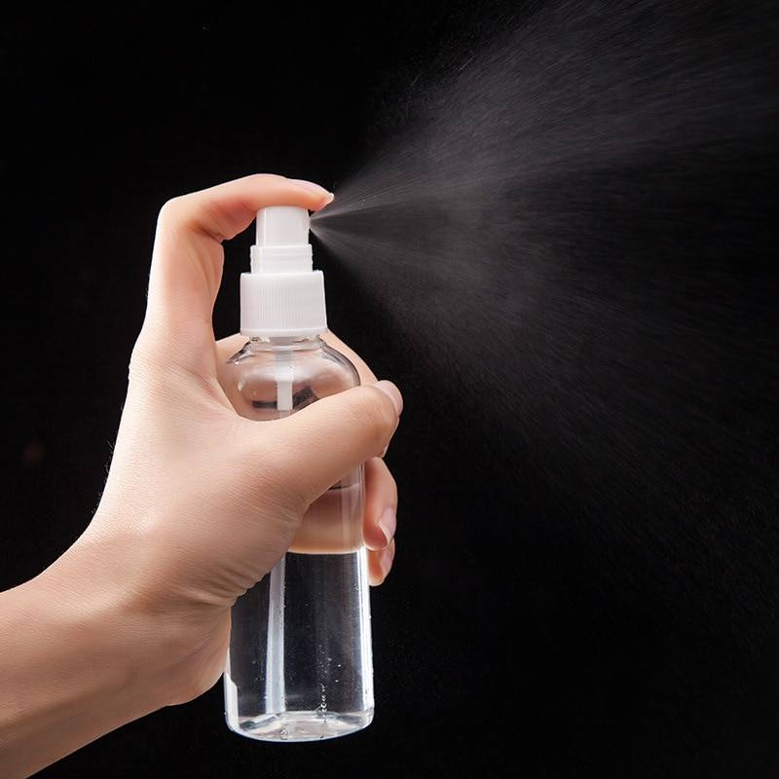

Slide 12
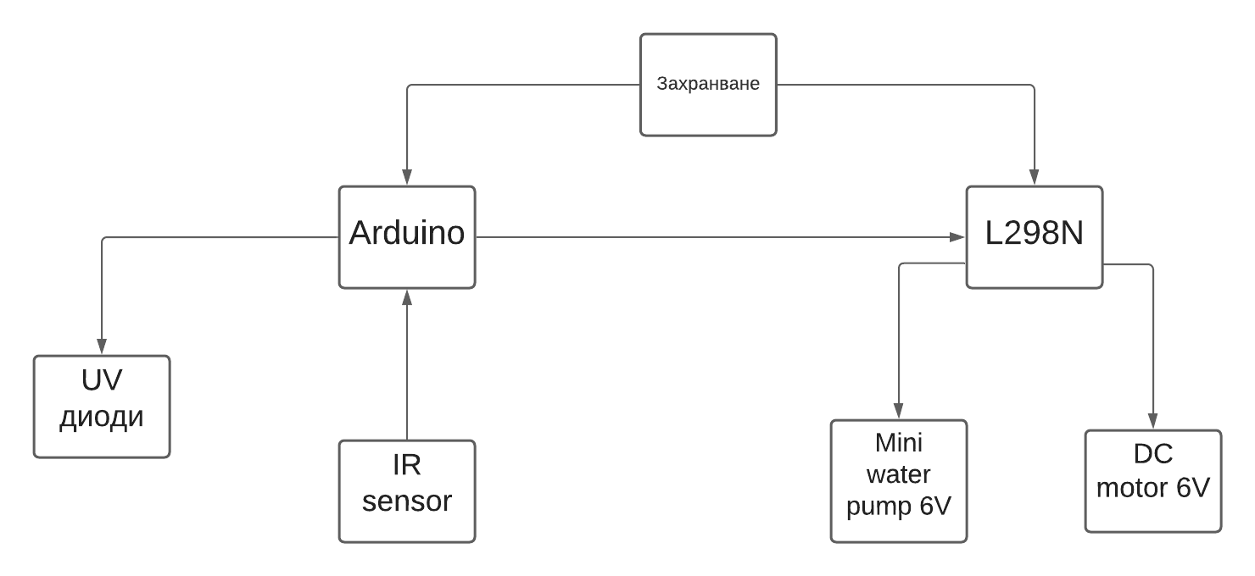
Начин на свързване. Блокова и електрическа схема

Slide 13
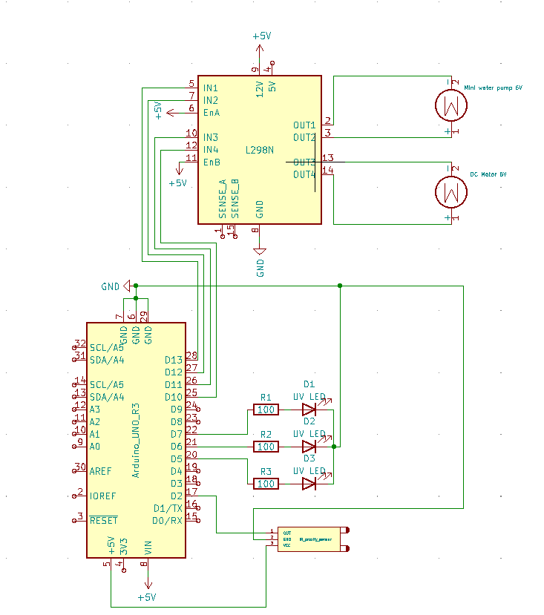

Slide 14
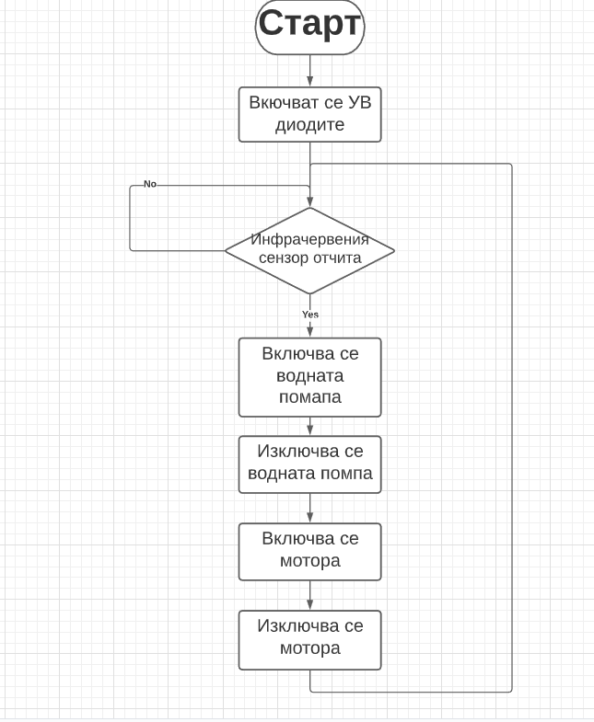
Софтуерна реализация. Блокова схема

Slide 15
Етапи на работа по проекта
Проучване
Изготвяне на електрическите схеми и поръчване на компонентите
Работа по софтуера и разчертаване на блоковата схема
Изготвяне на макета
Създаване на документация и презентация

Slide 16
Част от проекта, с която се гордея най-много
Като цяло съм горд от цялостната си работа, но се чувствам най-горд от успешната изработка на проекта и неговата реализация. Доволен съм, че този проект е практичен и полезен за обществото.

Slide 17
Трудности по време на работа по проекта
Подцених възможностите си в началото на поекта.
Работата с KiCad.
Изработката на макета и закрепянето на всички елементи.
Писането на документацията.

Slide 18
Какво бих искал да подобря?
Добавяне на платежна система.
Интегриране на сензори следящи нивото на дезинфектанта и броят на маските.
Отчитане дали потребителят има вече предпазна маска на лицето си.

Slide 19


Slide 20


